Slide 1
React component

Slide 2
Pendahuluan
Dalam perancangan aplikasi web, React memilih pendekatan berbeda dibandingkan JavaScript biasa (native JavaScript atau vanilla JavaScript).
Di JavaScript, umumnya kita diminta memisahkan kode HTML dengan JavaScript.
Sedapat mungkin tidak ada kode JS yang tercampur dengan tag HTML.
Tujuan dari pemisahan ini adalah agar kode menjadi lebih rapi dan mudah dikelola.
Akan tetapi konsep ini kadang tidak selalu memudahkan.
Jika kodenya cukup panjang, perlu waktu untuk memahami kode JS ini untuk bagian HTML yang mana karena keduanya saling terpisah.
Di React, HTML dan JavaScript dibuat saling bergabung.
Materi JSX merupakan implementasi dari konsep ini.

Slide 3
Pengertian React Component
Di React, component adalah bagian kecil dari kode program yang bertanggung jawab untuk menampilkan bagian tertentu.
Daripada memecah kode program antara HTML dengan JavaScript, React memilih untuk memecah kode program berdasarkan tampilannya.
Implementasi sederhana dari komponen adalah bagian-bagian web seperti header, footer, form pencarian, dst. Setiap bagian ini bisa dibuat menjadi React component, yakni header component, footer component, dst

Slide 4
Pengertian React Component
Dalam setiap komponen bisa saja saling tercampur antara kode HTML, CSS, dan JavaScript, namun itu tidak masalah.
Dengan membagi kode program berdasarkan tampilan, pengelolaan aplikasi menjadi lebih efektif.
Ketika kita ingin menambah fitur baru untuk header, tinggal buka header component dan semua kode program sudah ada di situ.
Konsep ideal dari React component adalah menampilkan satu bagian web saja.
Jika komponen itu mengelola banyak bagian sekaligus, disarankan untuk dipecah menjadi komponen – komponen kecil

Slide 5
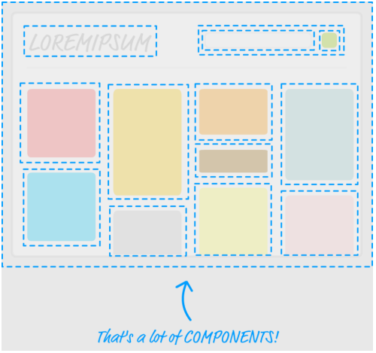
Pengertian React Component
Untuk aplikasi besar, biasanya ada komponen yang bertugas hanya menampung komponen lain (sebagai container).
Misalnya header component bisa bertindak sebagai container bagi menu component, logo component, dan search component.

Slide 6
Class Component vs Functional Components
Saat ini terdapat 2 cara untuk membuat komponen di React, yakni berbentuk class (disebut sebagai class component), atau berbentuk function (disebut sebagai functional component).
Dalam banyak hal, functional component menawarkan konsep yang lebih praktis dan kode kita menjadi lebih ringkas.
Akan tetapi ketika awal diperkenalkan, functional component masih punya kelemahan besar, yakni tidak mendukung pembuatan state.
Karena itulah functional component sempat disebut sebagai stateless component (komponen yang tidak punya state)

Slide 7
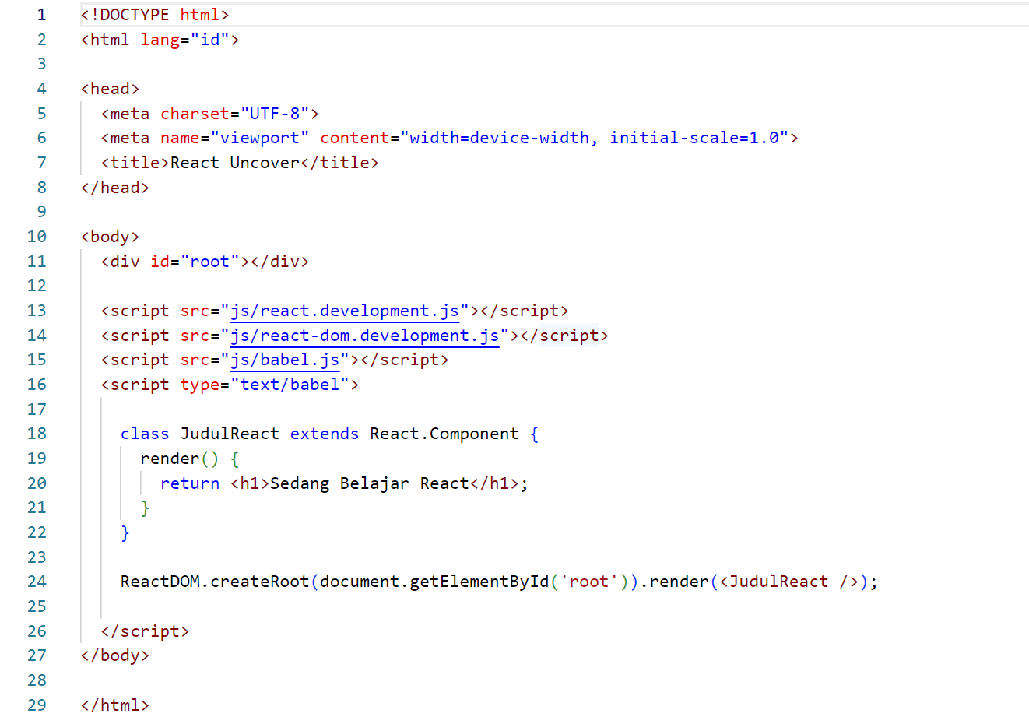
Membuat Class Component
Untuk membuat class component, kita harus men-extends class bawaan React yang bernama React.Component.
Dengan kata lain, semua komponen adalah turunan dari React.Component.
Di sini saya membuat class bernama JudulReact. Nama class boleh bebas, tapi harus ditulis dengan PascalCase, yakni huruf besar di setiap kata termasuk kata pertama.

Slide 8
Membuat Class Component
Sepanjang class component, nantinya bisa ditulis berbagai method lain, akan tetapi terdapat 1 method yang harus selalu ada, yakni render().
Sesuai namanya, method render() berfungsi untuk me-render atau menampilkan sesuatu.
Dalam contoh di atas, method render() saya buat untuk me-return kode JSX, yakni <h1>Sedang Belajar React</h1>.
Setiap kali component JudulReact dipanggil, kode JSX ini akan di-render.
Akan tetapi hasil render sebuah component hanya sampai di virtual DOM React.
Untuk bisa terlihat di web browser, kita tetap butuh bantuan method ReactDOM.createRoot().render() seperti yang ada di baris 24.

Slide 9
Membuat Class Component
Perhatikan juga argument pertama dari method ReactDOM.createRoot().render(), itulah cara memanggil React component, yakni dengan menulis nama component sebagai tag

Slide 10
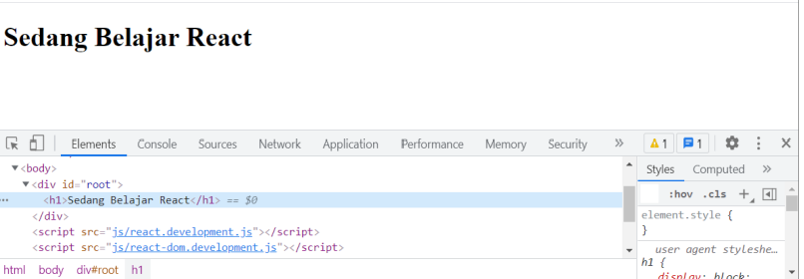
Membuat Class Component
Kode JSX <h1>Sedang Belajar React</h1> akan tampil ke dalam tag <div id="root"> sebagai hasil dari pemanggilan class <JudulReact />.

Slide 11
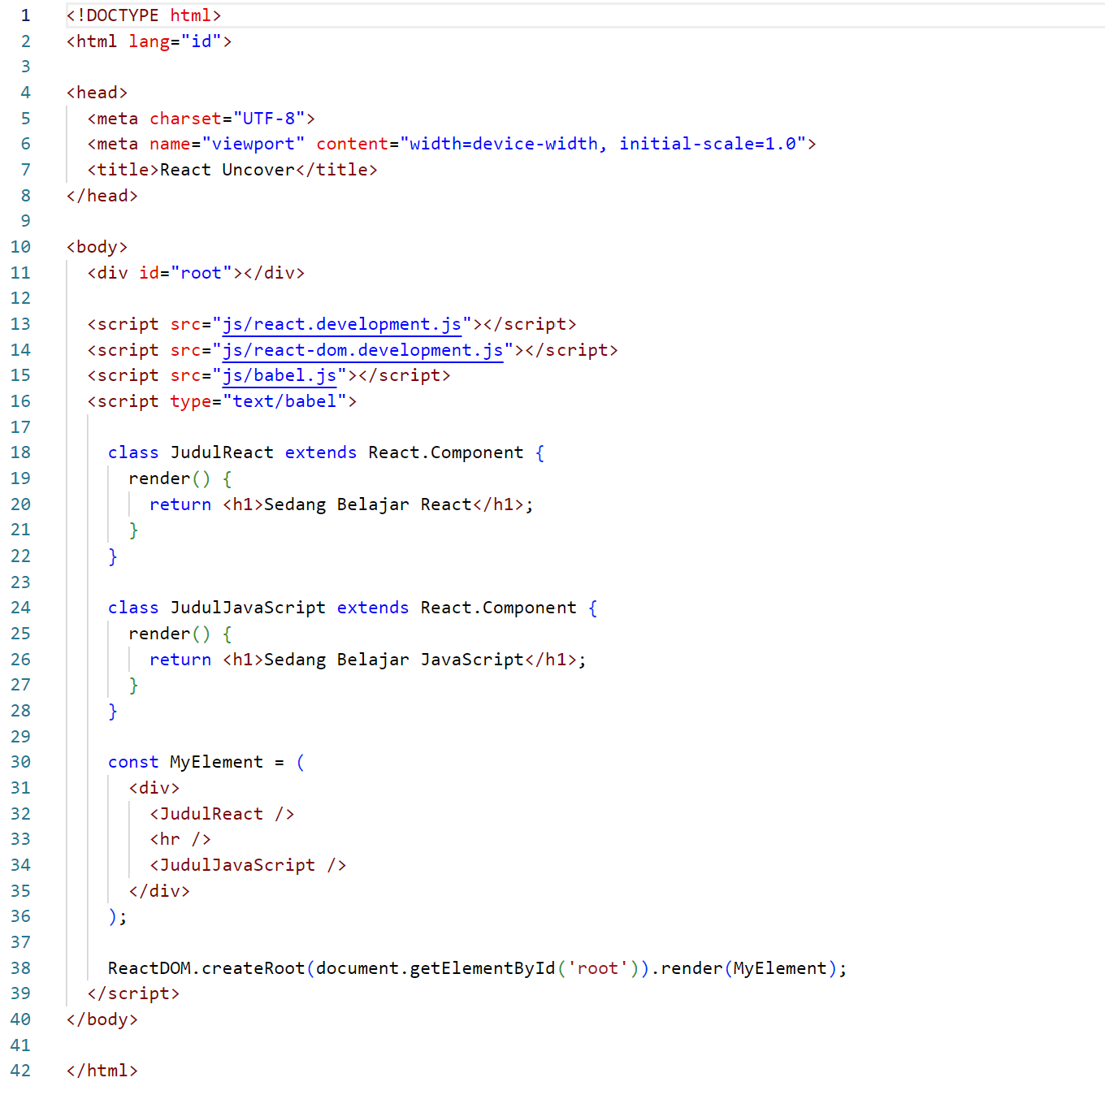
Multiple Component
Dalam sebuah aplikasi React, biasanya terdapat lebih dari satu komponen yang tampil bersamaan.
Akan tetapi method ReactDOM.createRoot().render() hanya bisa menerima satu komponen saja.
Salah satu solusi adalah dengan mengakses beberapa komponen dari sebuah variabel JSX:

Slide 12
Multiple Component
Di awal kode program terdapat 2 buah class component, yakni JudulReact di baris 1-5 dan JudulJavaScript di baris 7-11.
Struktur kedua komponen sangat mirip, hanya beda pada bagian teks tag <h1> saja.
Di baris 13, konstanta MyElement saya isi dengan kode JSX yang mengakses <JudulReact/> dan <JudulJavaScript/>.
Dapat kembali dilihat kalau React component bisa dianggap sebagai custom tag HTML, atau tag HTML yang kita definisikan sendiri.
Pada saat di proses oleh method ReactDOM.createRoot().render(), tag <JudulReact/> dan <JudulJavaScript/> ini akan berganti dengan struktur JSX yang di-return oleh kedua komponen.

Slide 13
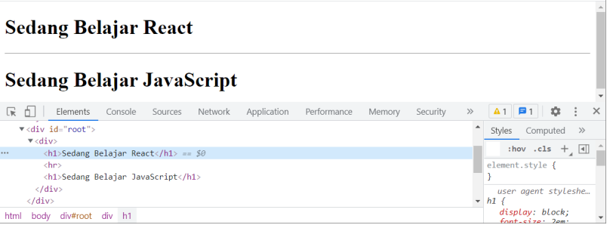
Multiple Component
Berikut hasilnya:

Slide 14
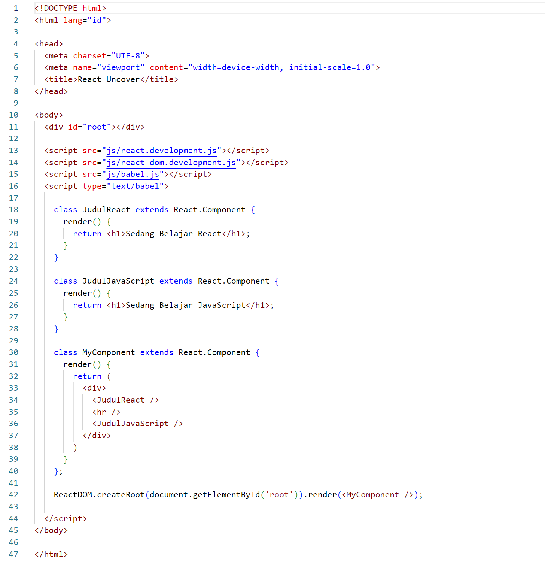
Nested Component
Isi class component JudulReact dan JudulJavaScript masih sama seperti sebelumnya.
Namunsekarang di baris 30 – 40 saya membuat komponen ketiga bernama MyComponent.
Isinya berupa kode JSX yang mengakses kedua komponen tersebut.
Komponen <MyComponent /> inilah yang menjadi nilai input untuk method ReactDOM.create Root().render().
Hasil akhir dari kode ini akan sama persis seperti contoh kita sebelumnya.
Contoh ini juga memperlihatkan bentuk hubungan antar komponen React.
Komponen MyComponent bertindak sebagai parent (induk) dari JudulReact dan JudulJavaScript.
Begitu juga dengan komponen JudulReact dan JudulJavaScript yang saling menjadi sibling (saudara) dan sebagai child (anak) dari MyComponent.

Slide 15
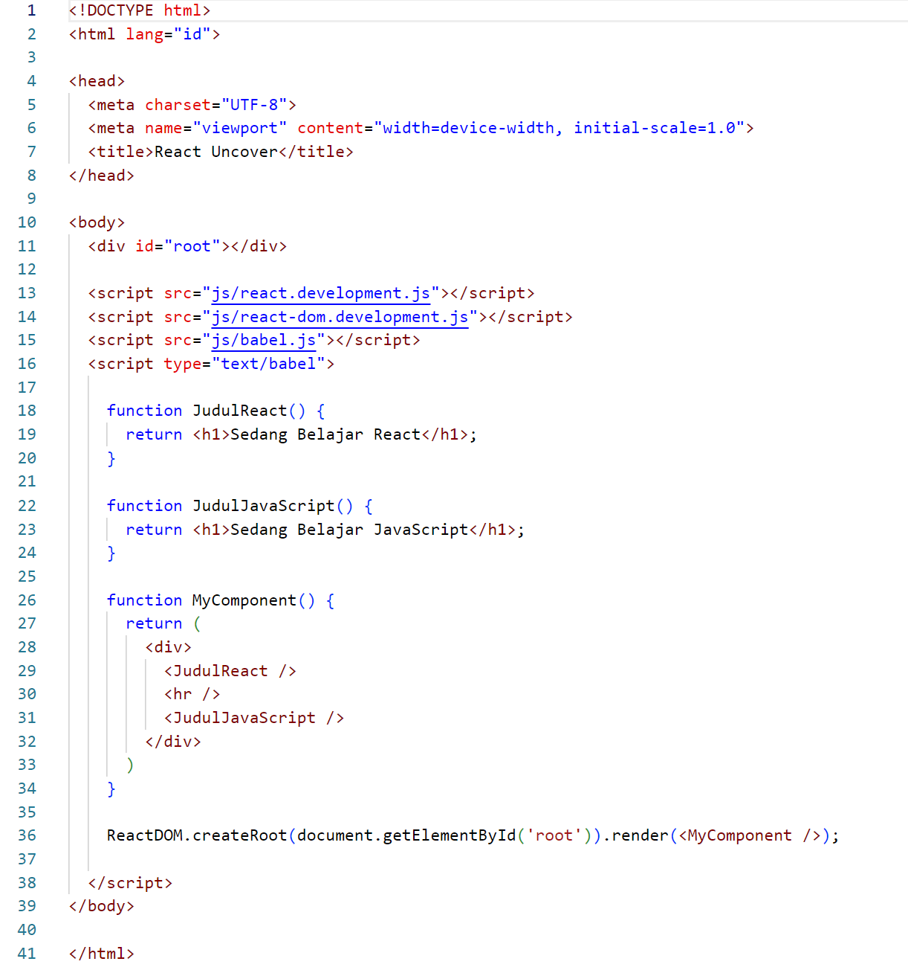
Membuat Functional Component
Bisa terlihat kalau penulisan functional component lebih singkat daripada class component.
Disini kita tidak perlu meng-extends React.Component, tapi cukup buat fungsi JavaScript biasa yang me-return JSX, dan itu sudah menjadi sebuah component.

Slide 16
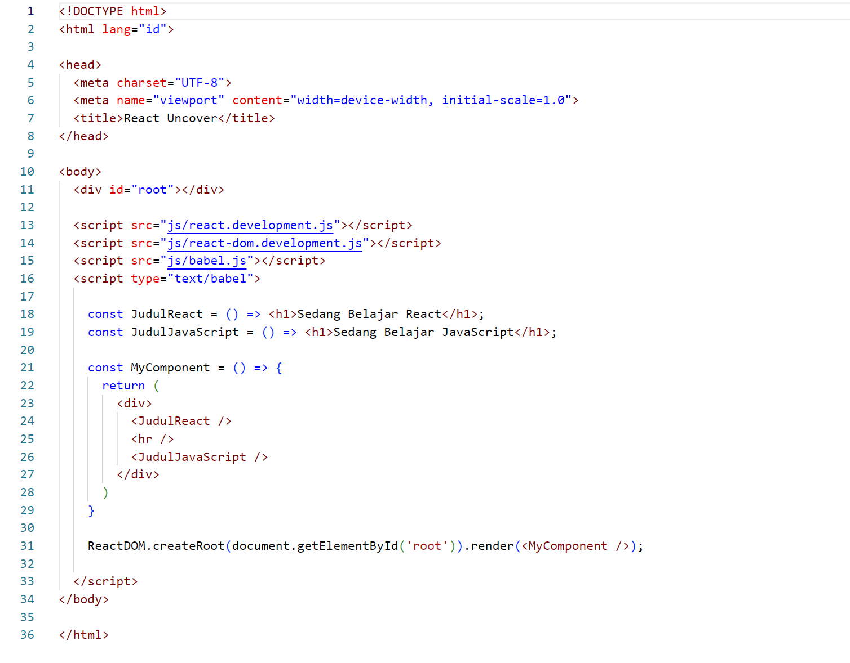
Membuat Functional Component
Agar lebih modern, penulisan function bisa dibuat dengan format arrow notation:
Dengan arrow notation, penulisan function menjadi lebih ringkas lagi.
Component JudulReact dan JudulJavaScript masing-masing hanya butuh 1 baris saja

Slide 17
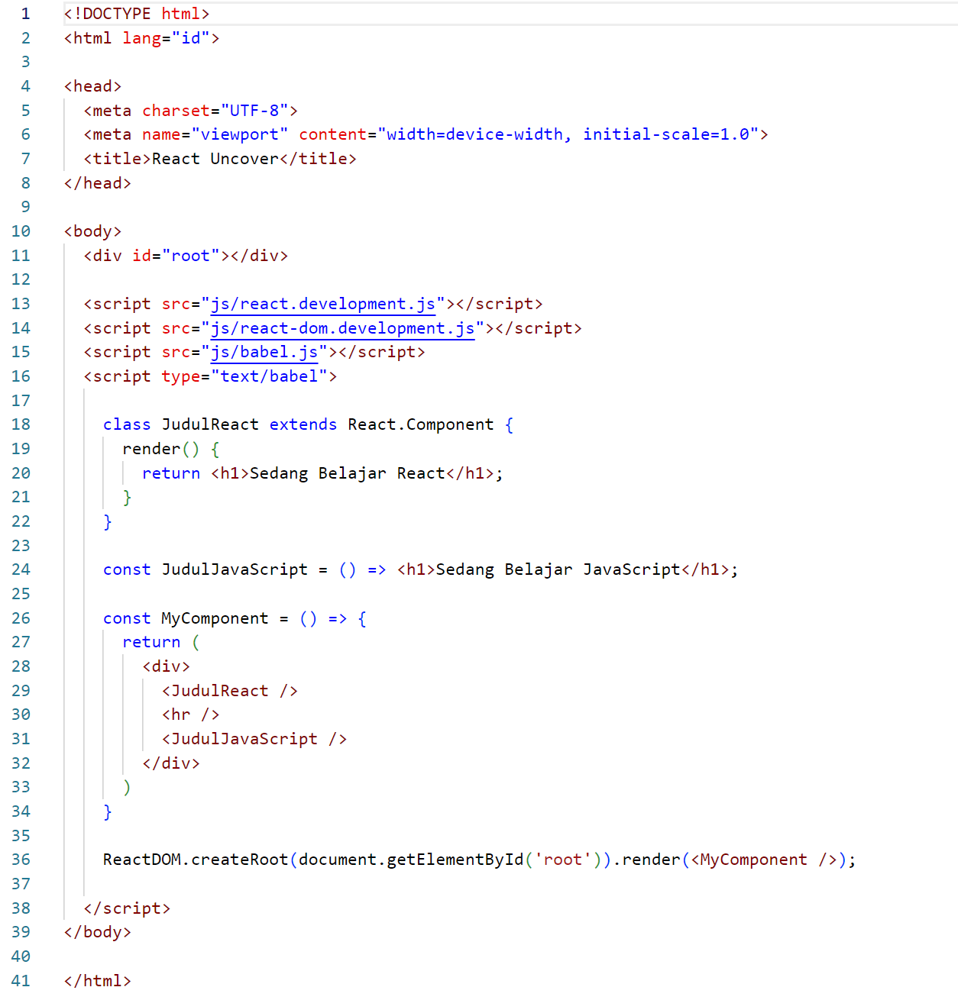
Gabungan Class dan Functional Component
Meskipun jarang dilakukan, tapi kita bisa mengakses class component dari functional component dan sebaliknya
Kali ini komponen JudulReact saya buat menggunakan class, sedangkan JudulJavaScript dibuat menggunakan function.
Keduanya bisa saling mengakses satu sama lain karena hanya beda cara penulisan saja

Slide 18
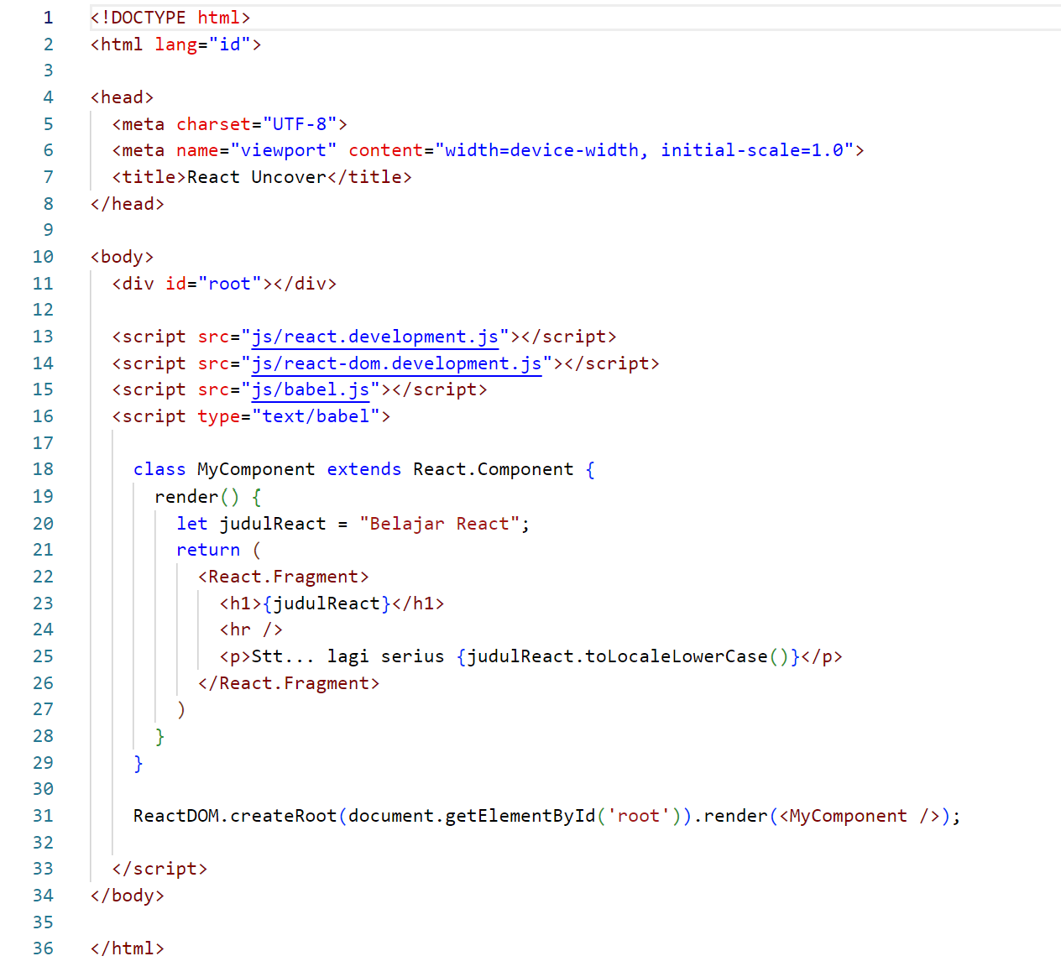
Menambah Property dan Method di Class Component
Class component pada dasarnya sama seperti class JavaScript biasa.
Kita bisa menambah property (variabel) serta method (function) ke dalamnya.
Property dan method ini diperlukan sebagai alat bantu ketika memproses data.
Berikut contoh penambahan variabel ke dalam class component

Slide 19
Menambah Property dan Method di Class Component
Kali ini class MyComponent sedikit lebih kompleks.
Di baris 19 terdapat variabel judulReact yang berisi string "Belajar React".
Ini bisa ditulis karena posisinya ada di dalam method render(), atau dengan kata lain variabel judulReact bertindak sebagai internal variable milik method render().

Slide 20
Menambah Property dan Method di Class Component
Variabel judulReact selanjutnya saya akses di dua tempat, yakni di baris 23 dan di baris 25.
Di baris 25 ini terdapat tambahan method toLocaleLowerCase() bawaan JavaScript untuk mengubah isi string menjadi lower case (huruf kecil semua).

Slide 21
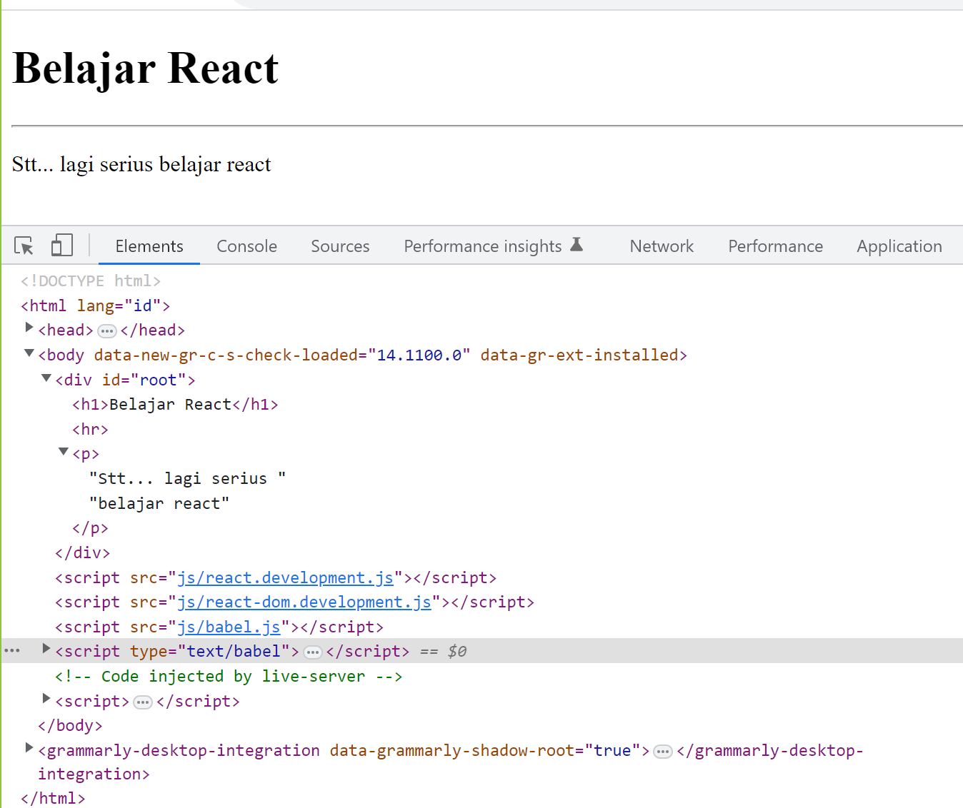
hasilnya

Slide 22
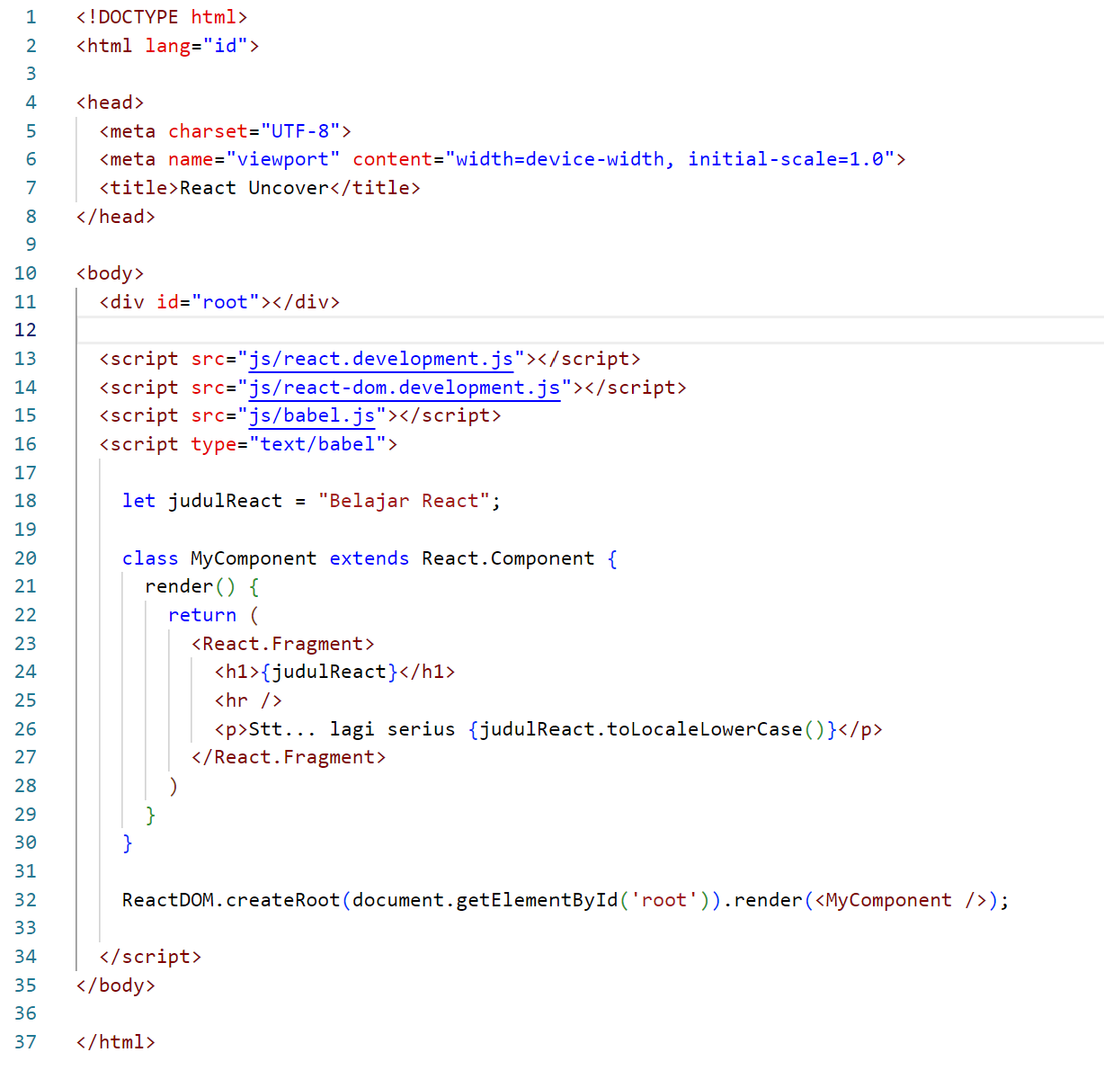
Menambah Property dan Method di Class Component
Kali ini variabel judulReact saya pindahkan ke baris 18.
Ini membuat judulReact berperan sebagai global variable yang bisa diakses dari komponen apa saja (dalam file yang sama).

Slide 23
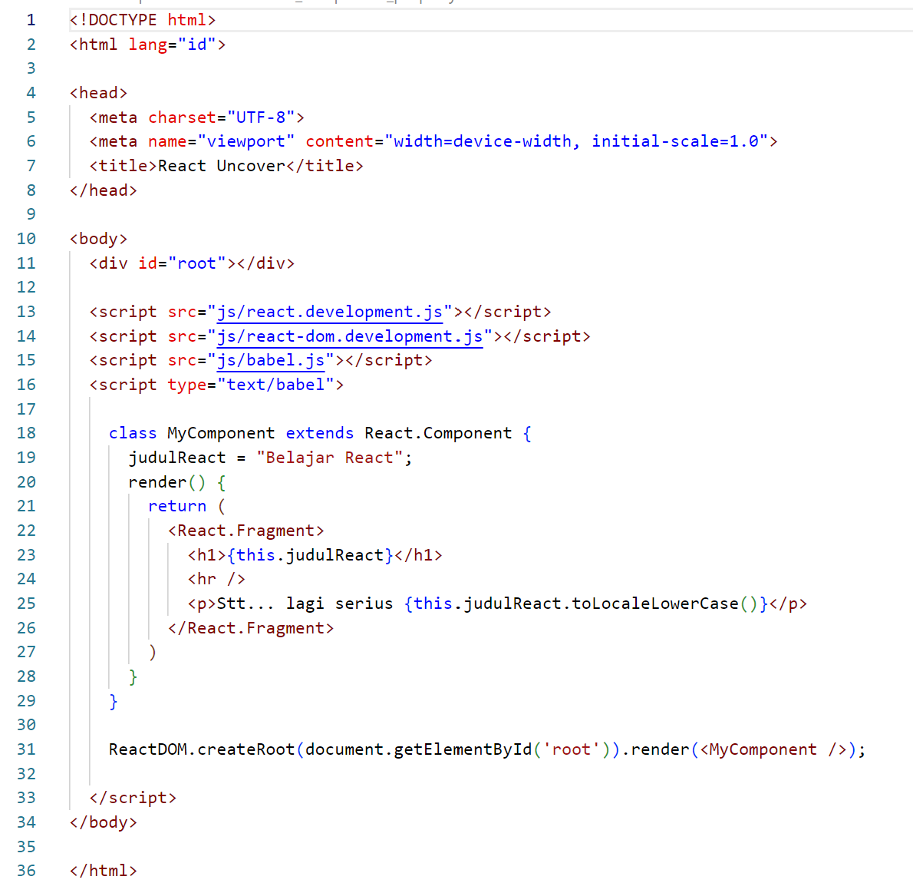
Menambah Property dan Method di Class Component
Jika kita ingin variabel itu hanya bisa diakses dari dalam satu class saja, maka tempatkan ke dalam class:

Slide 24
Menambah Property dan Method di Class Component
Sekarang variabel judulReact pindah ke baris 19.
Ini membuatnya berperan sebagai property dari class MyComponent.
Di JavaScript, penulisan property tidak butuh keyword let atau var, cukup nama property saja.
Namun karena judulReact sudah menjadi property, kita harus menambah keyword this saat mengaksesnya di baris 23 dan 25.

Slide 25
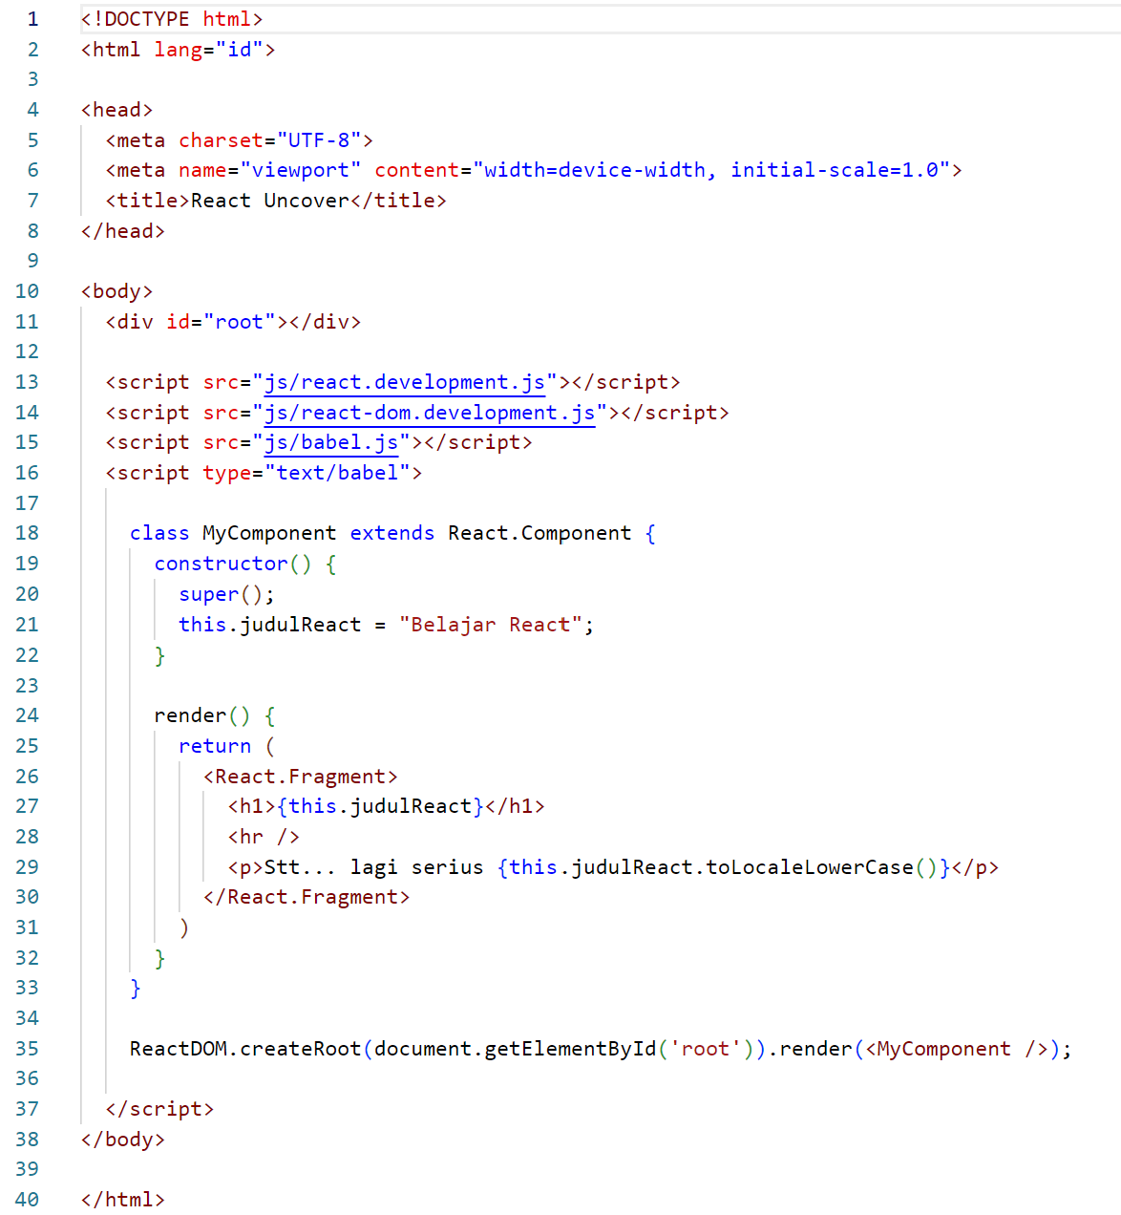
Menambah Property dan Method di Class Component
Posisi penulisan property lain yang lebih sering di pakai adalah di dalam constructor:

Slide 26
Menambah Property dan Method di Class Component
Di baris 18-22 saya menambah sebuah constructor ke dalam class MyComponent.
Ketika kita menambah constructor di class component, di baris awal harus ada perintah super().
Perintah ini diperlukan agar constructor milik React.Component (yang menjadi parent class) juga ikut dijalankan.
Setelah itu barulah saya membuat property this.judulReact

Slide 27
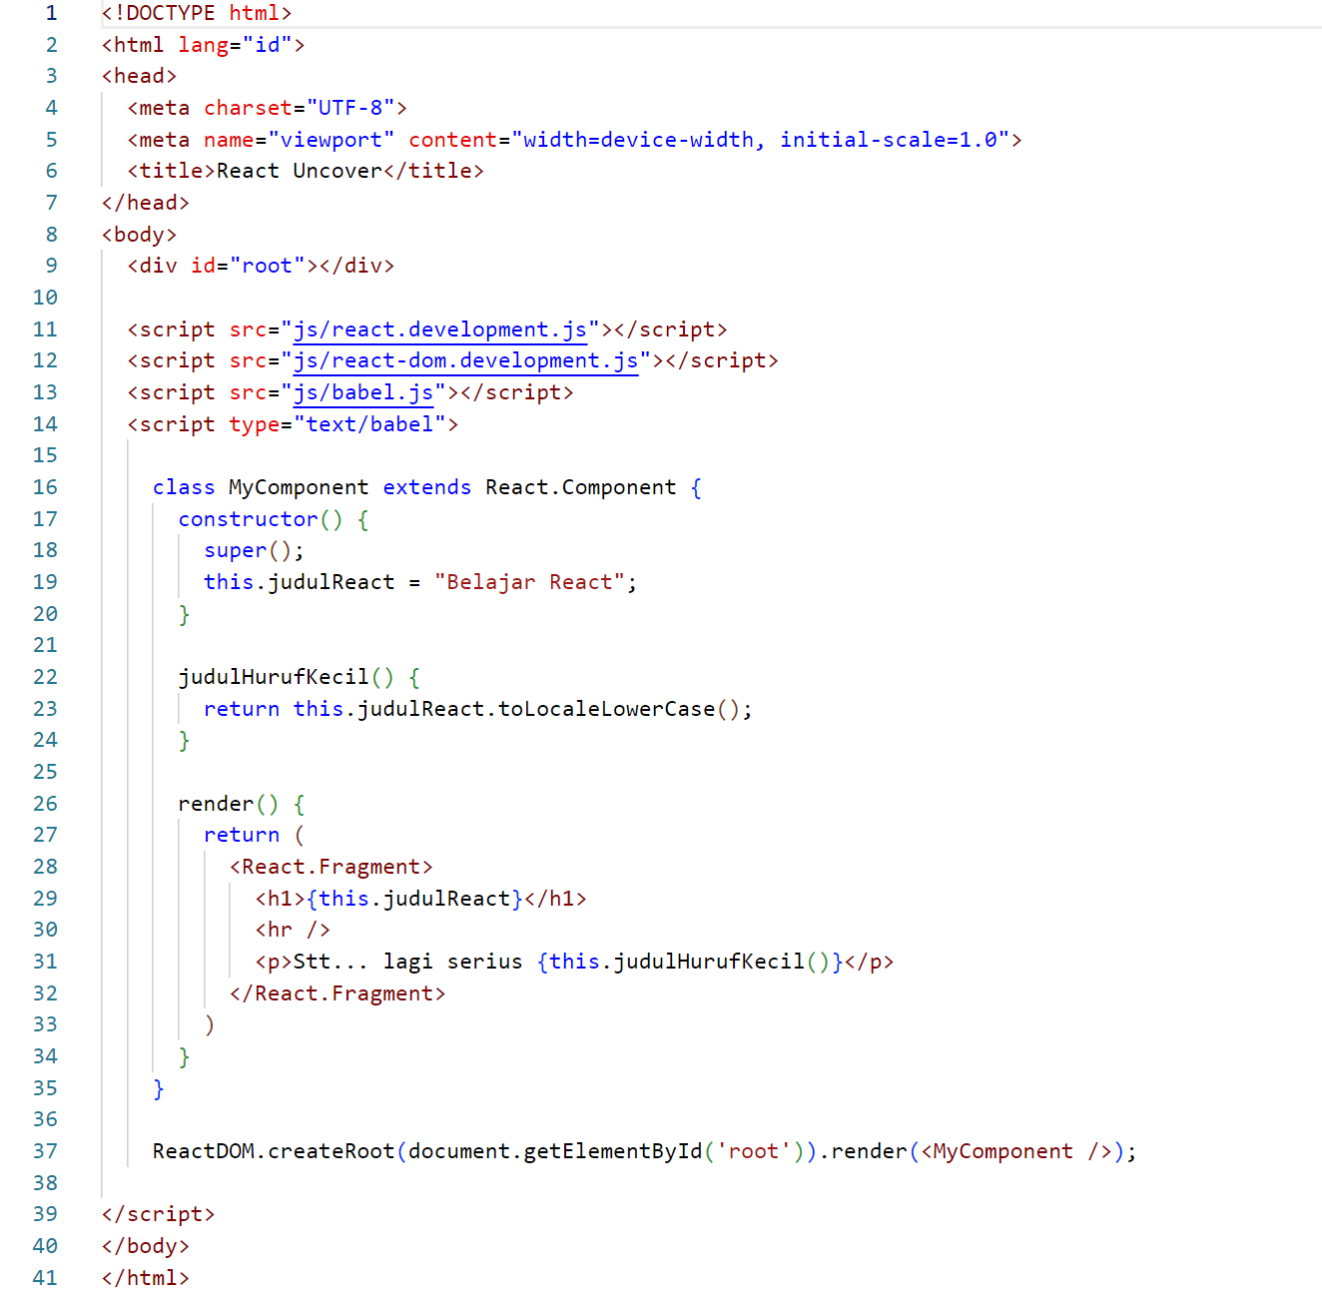
Menambah Property dan Method di Class Component
Selain property, kita juga bisa menambahkan method bantu ke dalam class component.
Berikut contohnya:

Slide 28
Menambah Property dan Method di Class Component
Di baris 22-24 saya mendeklarasikan method judulHurufKecil().
Method ini mengembalikan versi huruf kecil dari property judulReact.
Inilah yang selanjutnya di panggil di baris 31.
Teknik seperti ini cukup sering kita pakai jika butuh pemrosesan data yang panjang.

Slide 29
Menampilkan Data dengan Class Component
Setelah memahami konsep dasar class component, kita bisa masuk ke praktek yang lebih real, yakni menampilkan data.
Di React, umumnya data ini berasal dari database atau hasil pemanggilan API.
Data tersebut kebanyakan berbentuk array atau object.
React component bertugas untuk memproses dan menampilkannya ke dalam web browser.

Slide 30
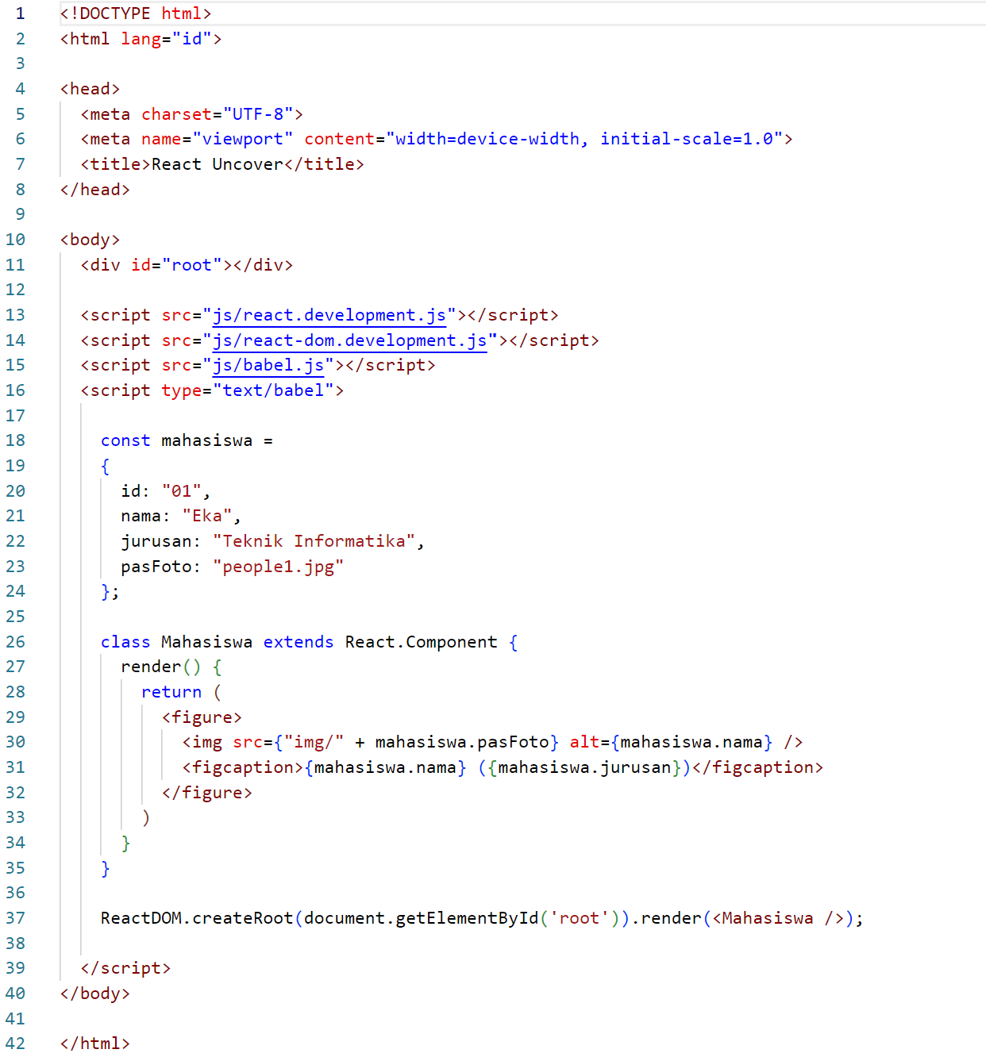
Menampilkan Data dengan Class Component
Di baris 18 – 24 terdapat konstanta mahasiswa yang berisi object dengan 4 property.
Di pertemuan 2 pernah kita bahas kalau mengakses property dari sebuah object cukup dengan menambah tanda titik, misalnya mahasiswa.id atau mahasiswa.nama.
Kemudian di baris 26 – 35 saya membuat class component bernama Mahasiswa.
Method render() dari class ini mengembalikan struktur JSX yang mengakses setiap property dari object mahasiswa

Slide 31
Menampilkan Data dengan Class Component
Kita boleh bebas merancang struktur JSX.
Dalam contoh ini saya membuat tag <figure> yang di dalamnya terdapat tag <img> dan <figcaption>.
Jika diperhatikan, atribut src milik tag <img> tertulis sebagai "img/" + mahasiswa.pasFoto.
Ini akan di-render oleh React menjadi "img/people1.jpg".
Agar gambar ini bisa tampil, file people1.jpg harus tersedia di folder img.

Slide 32
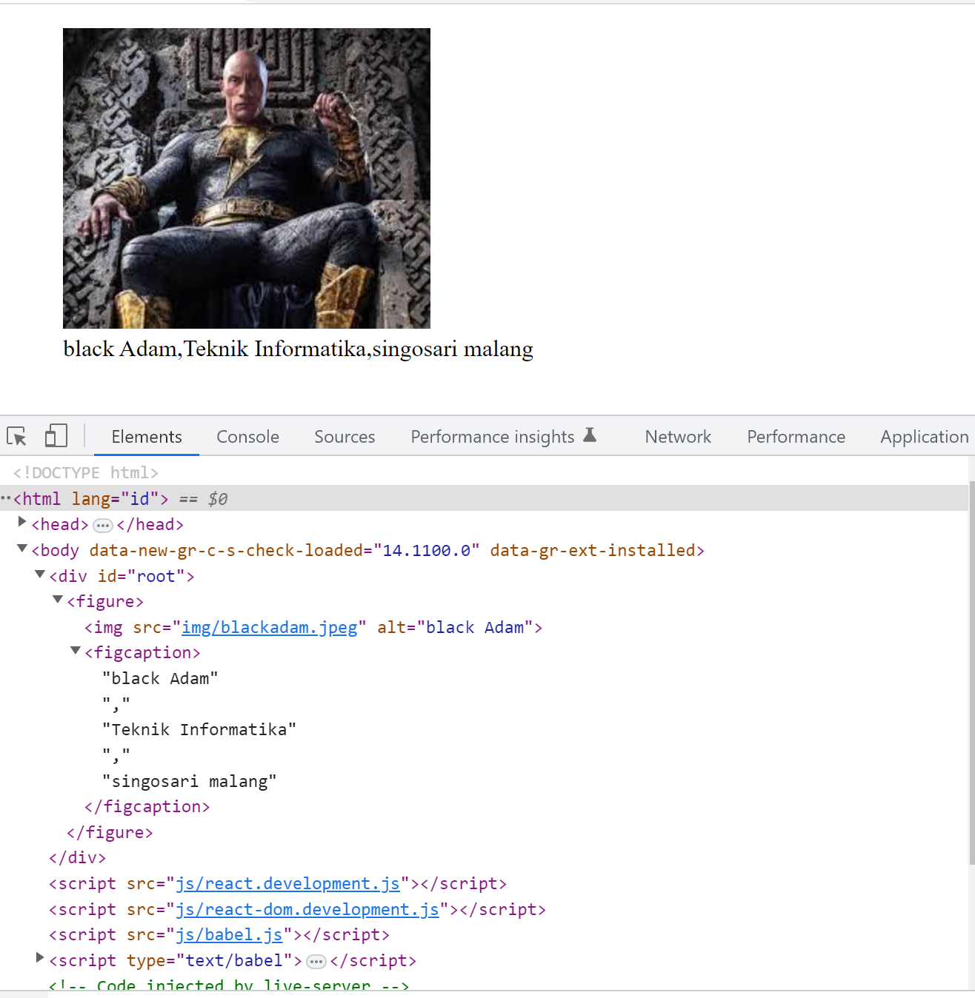
Menampilkan Data dengan Class Component
Inilah cara menampilkan data object menggunakan React component.
Silahkan dipelajari sebentar terkait bagaimana kode JSX yang ada di method render() di proses menjadi struktur HTML seperti tampilan di samping.

Slide 33
Menampilkan Data dengan Class Component
Inilah cara menampilkan data object menggunakan React component. Silahkan dipelajari sebentar terkait bagaimana kode JSX yang ada di method render() di proses menjadi struktur HTML seperti tampilan di atas.

Slide 34

Menampilkan banyak image seperti pada gambar di bawah ini

Slide 35
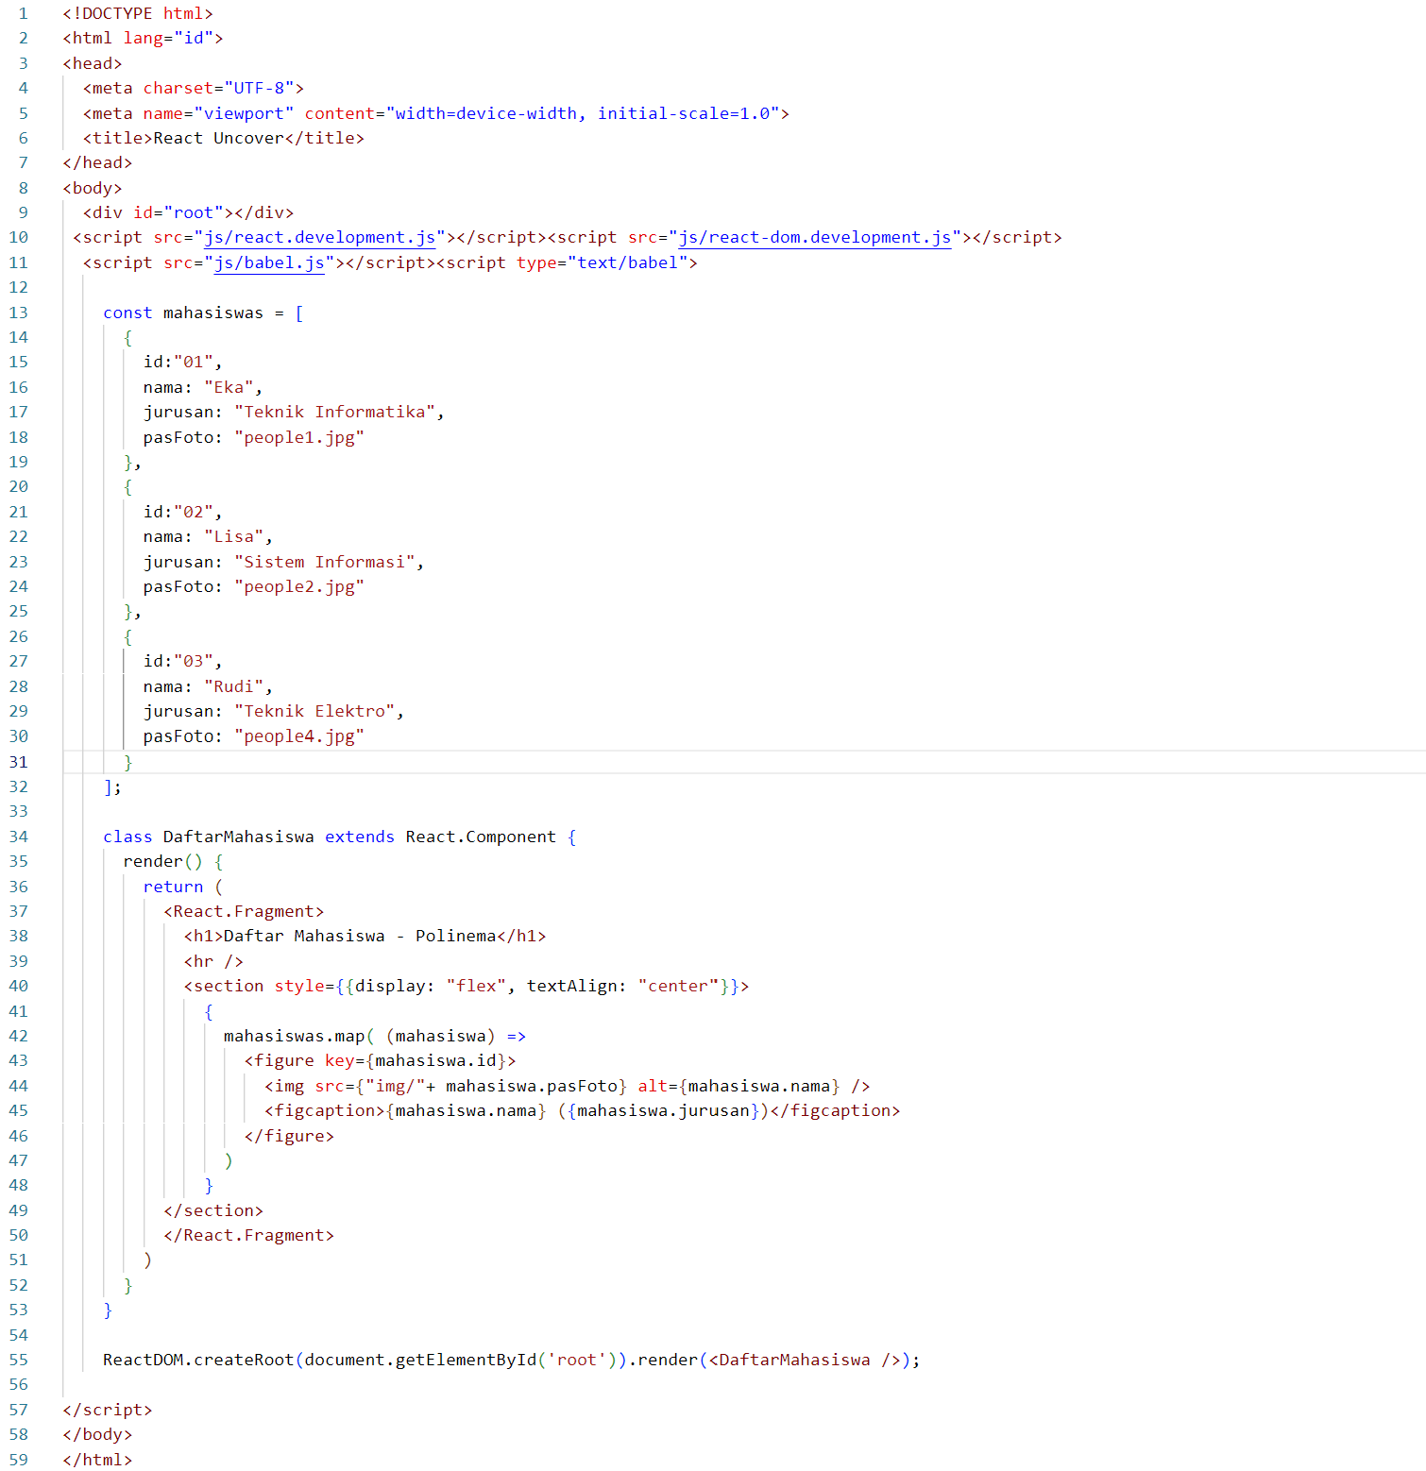
Memecah Class Component
Untuk menyingkat kode program, saya tidak menulis utuh isi array mahasiswas.
Data ini ada di kode sebelumnya yang berisi 3 object.
Method render() di komponen DaftarMahasiswa dibuka dengan tag <React.Fragment>.
Ini sekedar untuk menghindari penambahan tag <div> sebagai container JSX.
Selanjutnya di bagian awal saya membuat tag <h1> sebagai judul halaman web.
Ini berfungsi untuk mempercantik tampilan saja.

Slide 36
Memecah Class Component
Tag <section> di baris 18 berisi atribut style agar tampilan box mahasiswa berjejer dari kiri ke kanan.
Ini didapat dari perpaduan kode CSS display:"flex" dan textAlign:"center".
Kode utama kita ada di antara baris 20 – 25.
Method mahasiswas.map() akan diproses sejumlah element array yang ada di konstanta mahasiswas.

Slide 37
Memecah Class Component
Dalam setiap perulangan, variabel mahasiswa diisi dengan object yang saat ini sedang diakses.
Struktur JSX yang saya pakai kurang lebih sama seperti contoh kita sebelumnya.
Yang berbeda ada di tambahan atribut key={mahasiswa.id} ke dalam tag <figure>. Ini diperlukan agar React
bisa membedakan setiap tag <figure>.

Slide 38

Memecah Class Component
Sampai di sini kita sudah berhasil menampilkan satu dan banyak data mahasiswa menggunakan React component.
Tantangan selanjutnya, saya ingin "mengeluarkan" kode JSX yang menampilkan data mahasiswa menjadi komponen terpisah. Ilustrasinya sebagai berikut:

Slide 39
Memecah Class Component
Dalam contoh sebelum ini, saya hanya memakai 1 komponen saja, yakni DaftarMahasiswa.
Untuk kode yang sederhana, ini tidak jadi masalah.
Akan tetapi jika struktur JSX dari setiap mahasiswa menjadi lebih kompleks, disarankan kode tersebut di pecah menjadi komponen sendiri, misalnya komponen Mahasiswa.
Dengan demikian, komponen DaftarMahasiswa nantinya menjadi container yang memanggil komponen Mahasiswa.

Slide 40
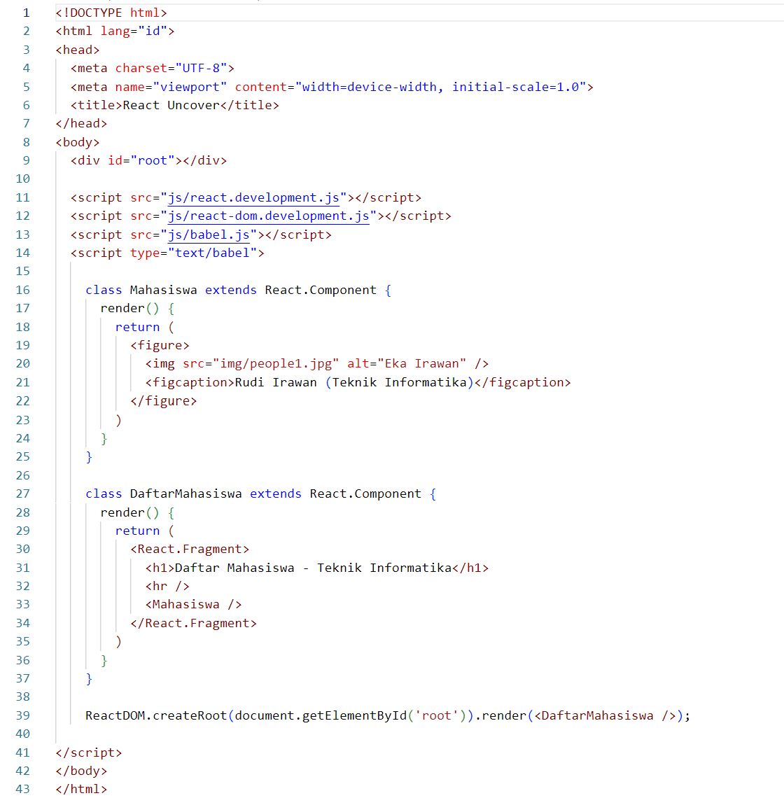
Memecah Class Component
Agar lebih sederhana, di sini saya belum menggunakan data terpisah.
Komponen Mahasiswa di baris 16 – 25 berisi data yang langsung di tulis ke dalam JSX.
Komponen ini selanjutnya diakses sebagai tag <Mahasiswa /> dari dalam komponen DaftarMahasiswa di baris 33.
Inilah yang dimaksud dengan "memecah komponen", yakni membagi kode JSX di sebuah komponen besar ke dalam komponen-komponen yang lebih kecil.

Slide 41

Tugas
Sebagai latihan, bisakah anda modifikasi contoh kita sebelumnya (array mahasiswas) ke dalam bentuk komponen terpisah
Sedikit tips, perulangan mahasiswas.map() bisa ikut dibawa ke dalam komponen Mahasiswa.

Slide 42
Menampilkan Data dengan Functional Component
Semua hal yang bisa kita lakukan dengan class component, juga bisa dibuat menggunakan functional component.
Caranya, cukup ganti penulisan class menjadi function.
Berikut kode program untuk menampilkan array mahasiswas menggunakan functional component:

Slide 43
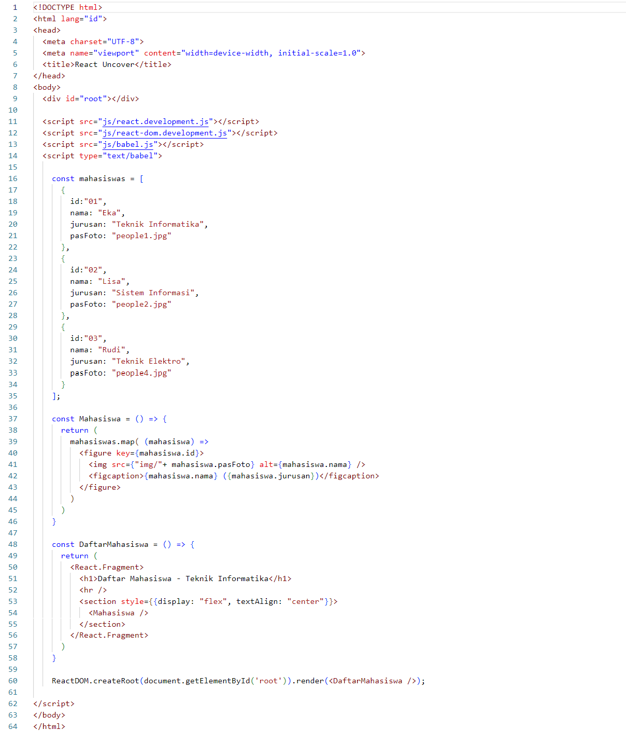
Menampilkan Data dengan Functional Component
Secara garis besar tidak banyak perbedaan.
Kode JSX yang ada sama persis seperti contoh di class component.
Yang perlu di modifikasi hanya di perubahan class menjadi function saja.

